Slide 1
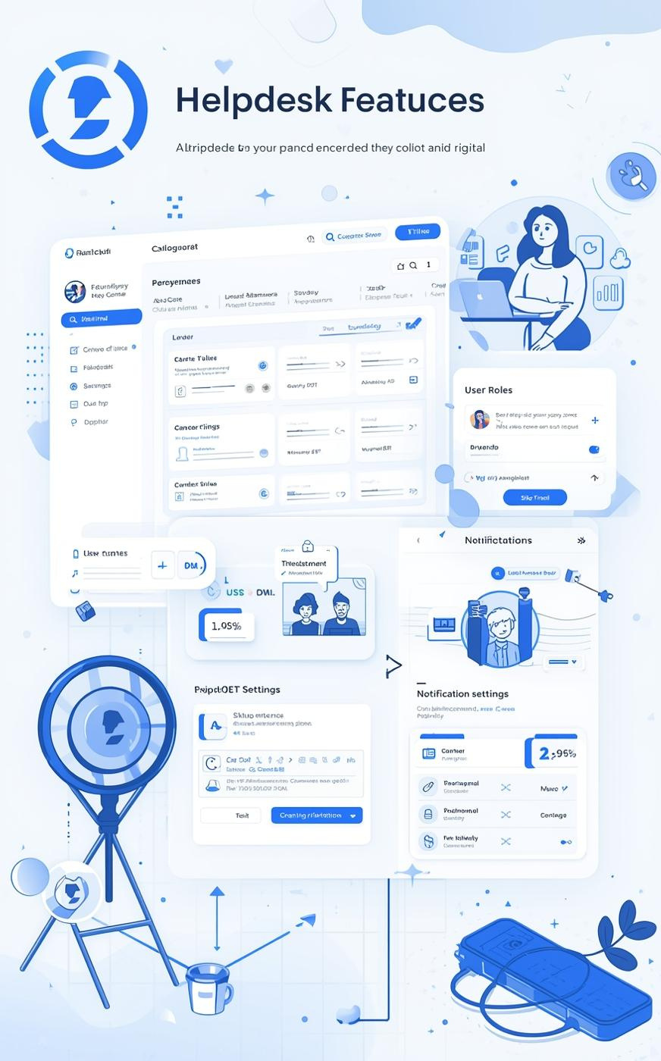

System Helpdesk

Slide 2
Wprowadzenie do systemu
Centralizacja obsługi
System Helpdesk zapewnia centralne miejsce do zarządzania wszystkimi zgłoszeniami IT, co ułatwia ich śledzenie i obsługę.
Kluczowe funkcje wspierające zarządzanie zgłoszeniami IT
Automatyzacja procesów
Automatyzacja w systemie przyspiesza rozwiązanie zgłoszeń, eliminując ręczne działania i minimalizując błędy ludzkie.
Bezpieczeństwo danych
Implementowane mechanizmy ochrony danych zapewniają poufność informacji oraz bezpieczeństwo użytkowników korzystających z systemu Helpdesk.

Slide 3
Role Użytkowników
Administrator
Administrator ma pełny dostęp do systemu, zarządza użytkownikami oraz analizuje statystyki i logi aktywności w systemie.
Opis funkcji i uprawnień w systemie Helpdesk
Super Agent
Super Agent przypisuje i zamyka zgłoszenia, zarządza organizacjami oraz monitoruje postępy w procesie obsługi zgłoszeń.
Agent
Agent obsługuje zgłoszenia, dodaje komentarze oraz podejmuje działania mające na celu rozwiązanie problemu zgłoszonego przez klienta.

Slide 4
Role Użytkowników
Klient
Klient ma możliwość tworzenia i śledzenia zgłoszeń, co pozwala na łatwe monitorowanie postępu rozwiązywania problemów oraz potwierdzanie ich rozwiązań, co zwiększa satysfakcję.
Opis funkcji Klienta oraz Użytkownika Viewer
Viewer
Użytkownik typu Viewer ma dostęp do przeglądania zgłoszeń bez możliwości ich edytowania, co umożliwia obserwację statusów zgłoszeń i działań bez ingerencji w proces obsługi.

Slide 5
Proces Tworzenia Zgłoszeń
Kluczowe kroki zgłaszania problemów
Logowanie i Formularz
Automatyczne Sugerowanie
Powiadomienia Email
Użytkownik zaczyna od logowania do systemu, a następnie wypełnia formularz zgłoszenia, gdzie podaje tytuł, opis oraz kategorię problemu. Przesyła także załączniki, jeśli są potrzebne.
Użytkownicy otrzymują automatyczne powiadomienia email o statusie zgłoszenia oraz zmianach. To zapewnia bieżącą informację o postępach i angażuje klientów w proces rozwiązywania problemów.
System automatycznie sugeruje odpowiednie kategorie na podstawie treści zgłoszenia, co ułatwia klientowi wybór i przyspiesza proces obsługi. Usprawnia to zarządzanie zgłoszeniami.

Slide 6
Proces Obsługi Zgłoszeń
Przypisanie Zgłoszenia
Po otrzymaniu zgłoszenia, agent przypisuje je do siebie, co umożliwia skuteczne zarządzanie oraz szybkie podjęcie działań.
Jak skutecznie zarządzać zgłoszeniami IT w systemie
Dodanie Komentarza
Agent może dodawać komentarze do zgłoszenia, co ułatwia komunikację z klientem i śledzenie postępów w rozwiązaniu problemu.
Oznaczenie Jako Rozwiązane
Po zakończeniu działań, agent oznacza zgłoszenie jako rozwiązane, co informuje klienta o finalizacji procesu obsługi i aktualizacji statusu.

Slide 7
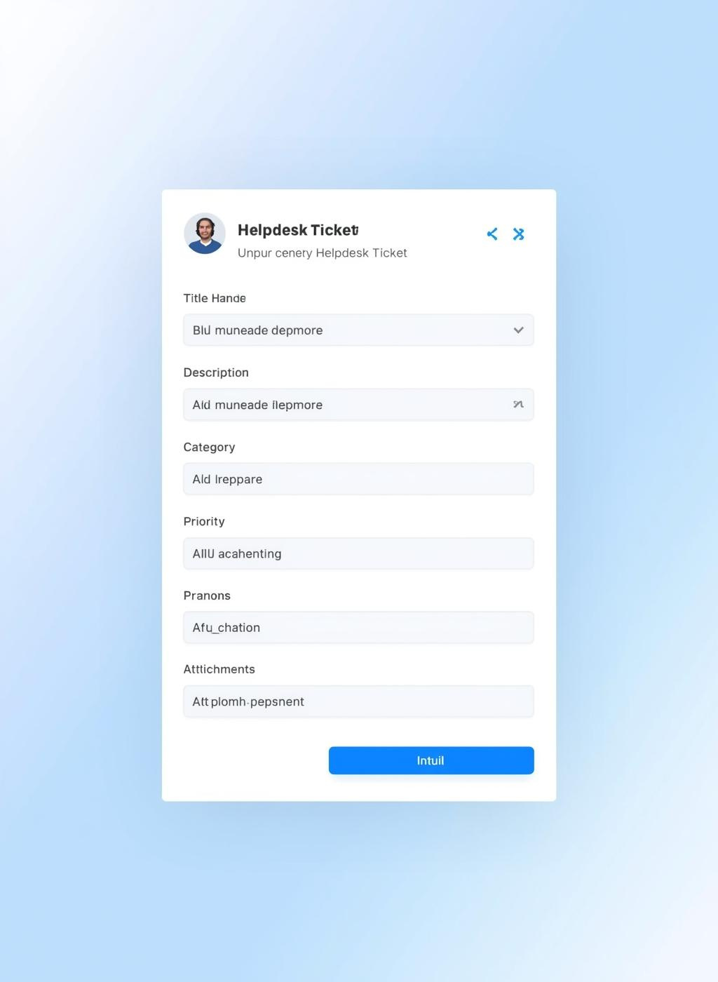
Automatyzacje w systemie Helpdesk
Procesy, które ułatwiają zarządzanie zgłoszeniami
System Helpdesk automatyzuje kluczowe procesy, takie jak automatyczna zmiana statusu zgłoszeń, auto-zamknięcie po braku odpowiedzi i powiadomienia do klientów, co znacząco zwiększa efektywność obsługi.

Slide 8
Komunikacja i Powiadomienia
Rodzaje i Ustawienia
System Helpdesk umożliwia asynchroniczną komunikację między użytkownikami. Użytkownicy mogą dostosować powiadomienia o nowościach, przypisaniach i zmianach statusu, co zwiększa efektywność i komfort pracy.

Slide 9
Zarządzanie systemem
Statystyki i logi użytkowników
Dashboard z statystykami
Logi aktywności użytkowników
Dashboard systemu Helpdesk dostarcza kluczowe informacje na temat liczby zgłoszeń, średniego czasu obsługi oraz rozkładu zgłoszeń według kategorii i priorytetów. Umożliwia to administratorom efektywne monitorowanie wydajności i identyfikowanie obszarów, które wymagają poprawy. Taki wgląd jest niezbędny do podejmowania świadomych decyzji w zakresie zarządzania.
System rejestruje szczegółowe logi aktywności użytkowników, w tym adresy IP, historię zmian oraz czas logowania. Te informacje są niezwykle ważne dla zapewnienia bezpieczeństwa i audytu działań w systemie. Administratorzy mogą wykorzystać te dane do identyfikacji nieautoryzowanych działań oraz do monitorowania ogólnego wykorzystania systemu.

Slide 10
Bezpieczeństwo
Uwierzytelnianie 2FA
Kluczowe mechanizmy ochrony danych i użytkowników
Uwierzytelnianie dwuskładnikowe (2FA) zwiększa bezpieczeństwo, wymagając podania dodatkowego kodu weryfikacyjnego, co uniemożliwia dostęp nawet przy znajomości hasła, chroniąc dane użytkowników.
Zarządzanie Użytkownikami
Funkcje zarządzania użytkownikami obejmują zatwierdzanie kont oraz nadawanie uprawnień, co pozwala na kontrolowanie dostępu do systemu i zapewnienie odpowiednich zabezpieczeń.

Slide 11

Czy są jakieś pytania?
Dziękujemy za uwagę i zapraszamy do dyskusji

